Slide 1
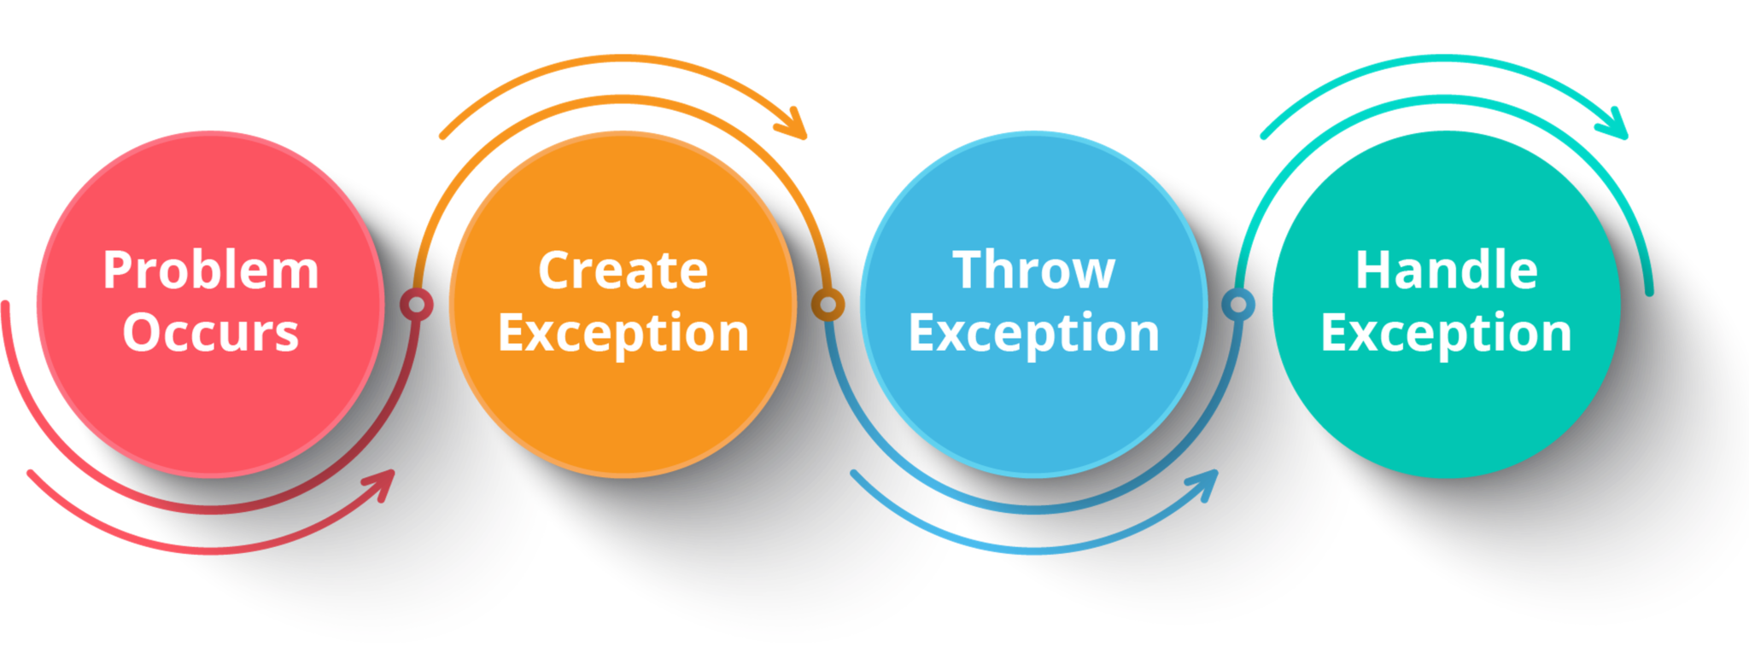
Exception

Slide 2
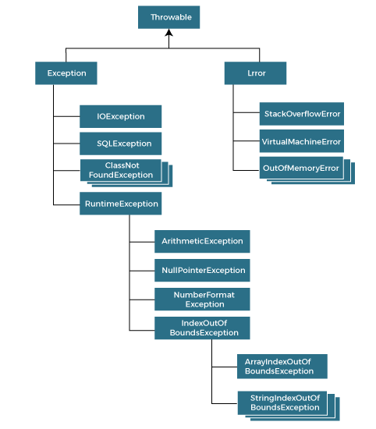
Khái niệm
Là lỗi xảy ra trong quá trình biên dịch (Compile) hoặc trong quá trình chạy (runtime)
Các nguyên nhân chính gây ra ngoại lệ:
Giá trị nhập vào không hợp lệ
Không tìm thấy file để mở
Truy cập mảng vượt quá kích thước

Slide 3
So sánh checked & unchecked
Checked
UnChecked
Là những lỗi có thể thấy tại thời điểm compile
VD: IOException, SQLException,…
Các ngoại lệ không được kiểm tra tại thời điểm biên dịch, nhưng được kiểm tra trong thời gian chạy.
Ví dụ như: ArithmeticException, NullPointerException, …

Slide 4
Một số từ khóa cần lưu ý
Keyword | Meaning
try | Sử dụng để chứa đoạn lệnh có thể gây ra ngoại lệ, nó phải được theo sau bởi khối `catch` hoặc `finally`
catch | Chứa các dòng code để xử lý ngoại lệ
finally | Thực thi đoạn mã cần thiết của chương trình(luôn được thực thi)
throw | Sử dụng để ném ra ngoại lệ
throws | Sử dụng để khai báo ngoại lệ

Slide 5
Xử lý ngoại lệ (Handle exception)
Sử dụng try-catch
try{ //Khối lệnh có thể ném ra ngoại lệ
} catch(<Exception_class_name> e){
//Code xử lý ngoại lệ
}

Slide 6
Xử lý ngoại lệ (Handle exception)
2. Sử dụng try-finally
try{
//Khối lệnh có thể ném ra ngoại lệ
}finally{
//Khối lệnh trong này luôn được thực thi
}

Slide 7
Xử lý ngoại lệ (Handle exception)
3. Sử dụng try-catch-finally
try{
//Khối lệnh có thể ném ra ngoại lệ
}catch(<Exception_class_name_1> e){
//Code xử lý ngoại lệ 1
}catch(<Exception_class_name_2> e){
//Code xử lý ngoại lệ 2
}finally{
//Khối lệnh trong đây luôn được thực thi
}

Slide 8
Flowchart Diagram
Ý nghĩa: Là sơ đồ thiết kế các bước xử lý nghiệp vụ cho từng quy trình
Chú thích:
Các bước thực hiện
Bắt đầu hoặc kết thúc một quy trình
Kiểm tra để đưa ra quyết định

Slide 9
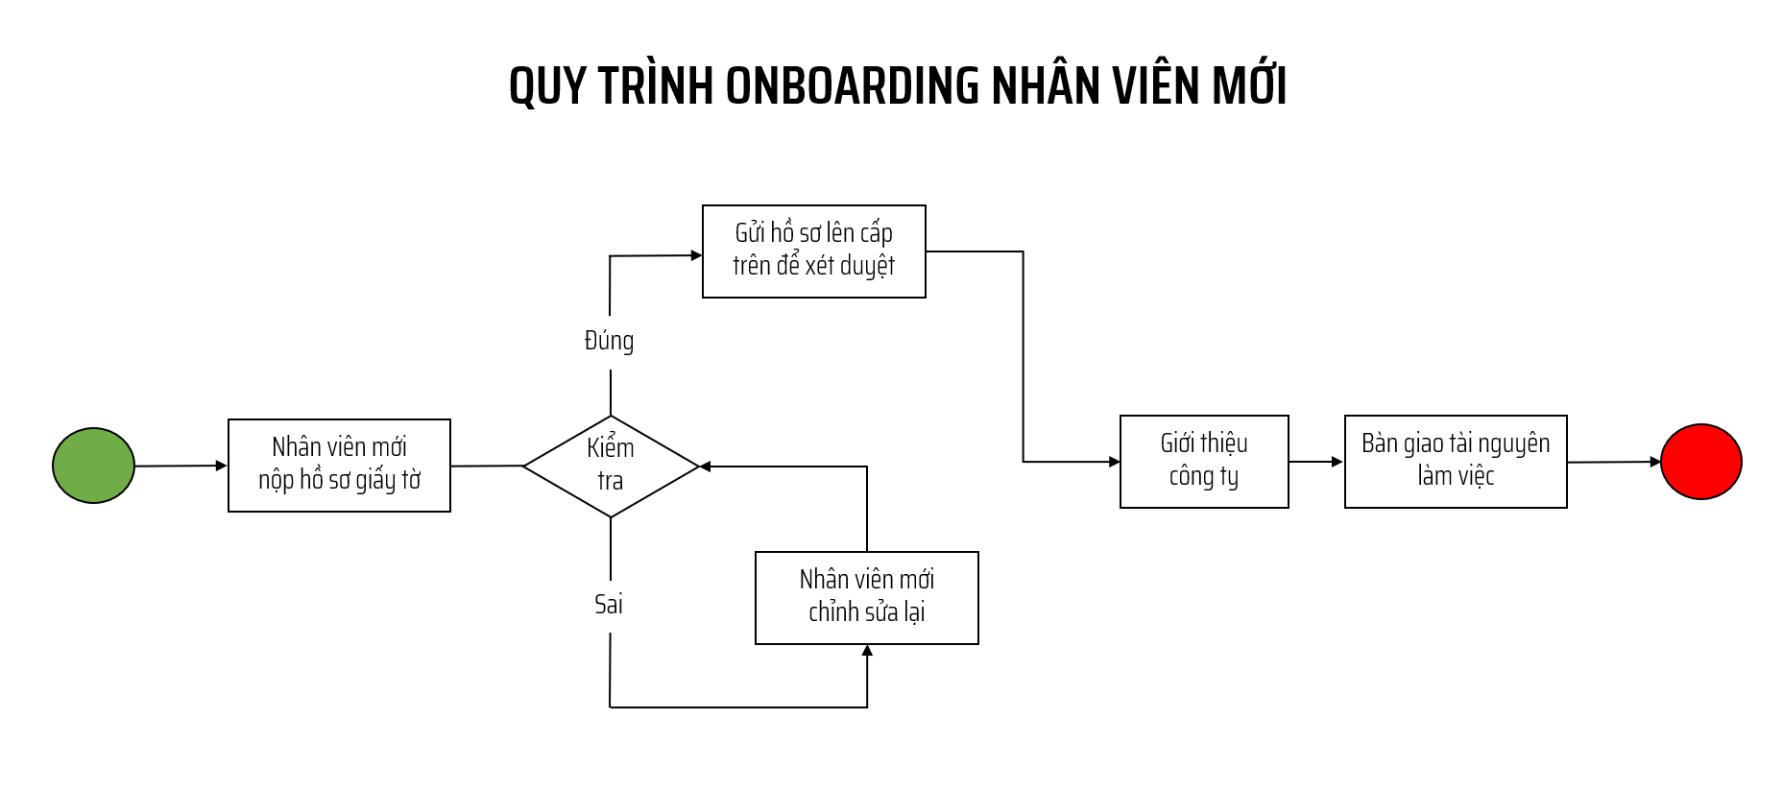
Flowchart Diagram

